Slide 1
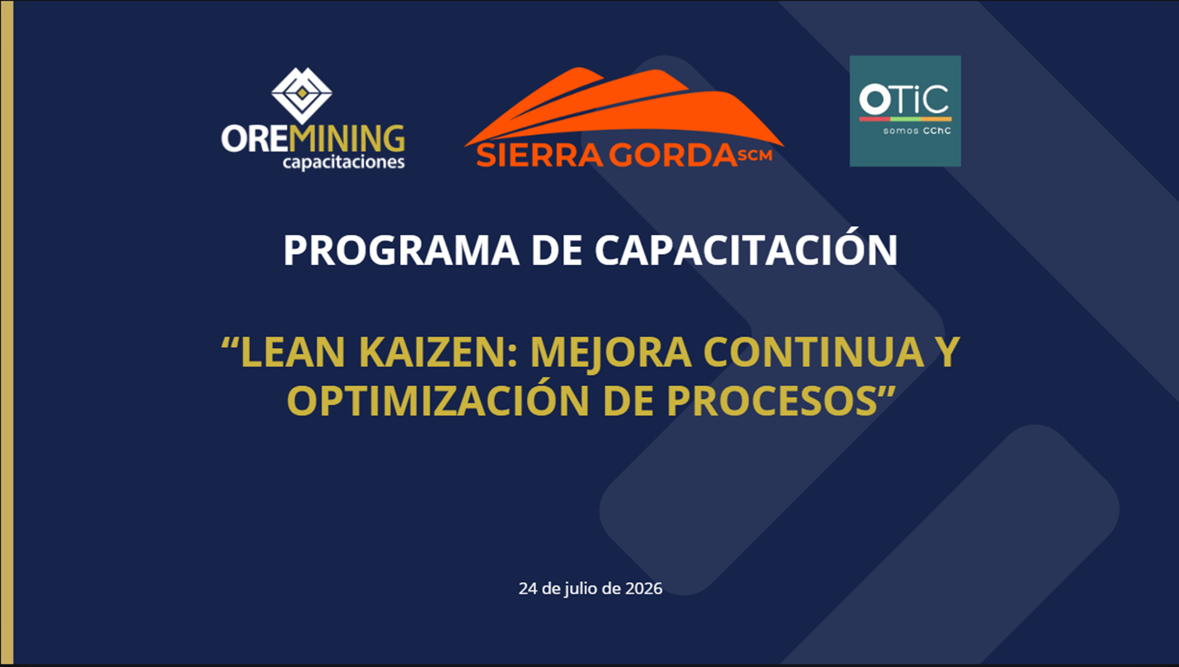

Slide 2
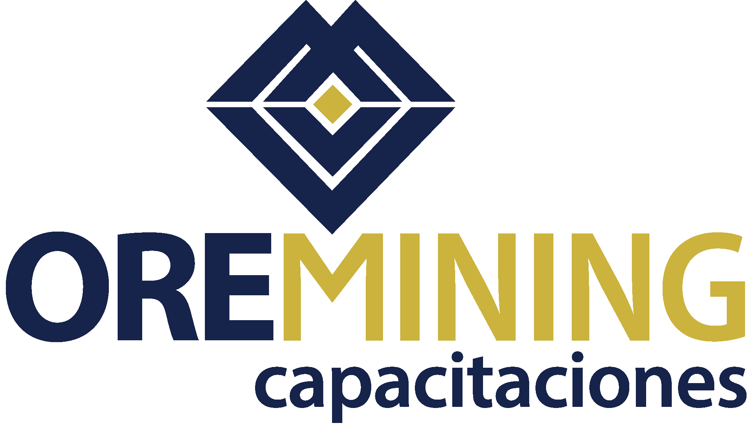
Identificación de Desperdicios y Análisis de Procesos

Slide 3

Resultado de Aprendizaje
Al finalizar este módulo, el participante será capaz de diagnosticar e identificar con precisión las actividades que no agregan valor (muda) en el flujo de producción minera, utilizando la observación directa en terreno (Gemba) y mapeos básicos de procesos para evaluar el impacto económico, temporal y operativo de estos desperdicios.

Slide 4
¿Qué vimos la sesión anterior?

Slide 5
Concepto de Valor y Desperdicio
Para limpiar un proceso, primero se debe entender qué se está buscando.
Valor Agregado (VA): Es cualquier actividad en el proceso que transforma físicamente el material o la información para acercarlo a lo que el cliente desea y por lo cual está dispuesto a pagar. En minería, el valor real ocurre cuando la broca perfora la roca, cuando la carga de dinamita fragmenta el cerro, cuando la pala carga el camión, y cuando el molino pulveriza la roca para liberar el mineral.
Desperdicio (Muda): Es todo aquello que consume tiempo, recursos o espacio, pero no aporta ningún valor al producto final. Si un camión de extracción viaja vacío durante media hora debido a una mala asignación de despacho, esa media hora es desperdicio puro: consumió diésel y horas del operador, pero no movió una sola tonelada de mineral.

Slide 6
Los 7 Desperdicios (Muda) Adaptados a la Minería
La metodología Lean clasifica las ineficiencias en 7 categorías universales:
Desperdicio Tradicional | Manifestación Real en Minería
1. Sobreproducción | Extraer más lastre o estéril del necesario por un mal diseño de la fase del rajo, o alimentar la planta de procesos por sobre su capacidad nominal, provocando embates y pérdidas de recuperación metalúrgica.
2. Esperas | Camiones de extracción haciendo fila (colaje) en la pala porque el sistema de despacho está descalibrado; mecánicos esperando que llegue el repuesto desde el almacén central para liberar un equipo crítico.
3. Transporte | Mover el mineral a botaderos temporales o acopios (stockpiles) intermedios para luego volver a cargarlo y moverlo a la planta. Cada movimiento extra duplica el costo de acarreo.
4. Sobreprocesamiento | Moler el mineral más fino de lo requerido por los estándares metalúrgicos, gastando energía eléctrica de forma innecesaria en los molinos de bolas.
5. Inventario | Exceso de repuestos críticos de baja rotación acumulando polvo en la bodega (capital inmovilizado), o montañas excesivas de mineral acopiado que saturan los patios de transferencia.
6. Movimientos innecesarios | Operadores caminando largas distancias en el taller para buscar una herramienta común porque el espacio de trabajo no está bajo la metodología de las 5S.
7. Defectos y Reprocesos | Una mala tronadura que genera bolones (rocas gigantes) que no caben en el chancador primario, obligando a usar martillos picadores mecánicos para romper la roca por segunda vez.

Slide 7
Identificación de Actividades con y sin Valor Agregado
Para optimizar la operación, el consultor debe segmentar las tareas en tres dimensiones: Actividades que Añaden Valor (AV), Actividades que No Añaden Valor pero son Necesarias (NAV-N) y Actividades que No Añaden Valor y son Desperdicio Puro (NAV-D).
Ejemplo: En el mantenimiento de un camión minero.
Cambiar el aceite es AV (mantiene la vida útil del motor).
Trasladar el camión desde el rajo hasta el taller central es NAV-N (el camión debe moverse para ser mantenido, pero el viaje en sí no repara el motor).
Buscar la llave torque por 20 minutos porque no estaba en su sitio es NAV-D (desperdicio absoluto que debe eliminarse de inmediato).

Slide 8
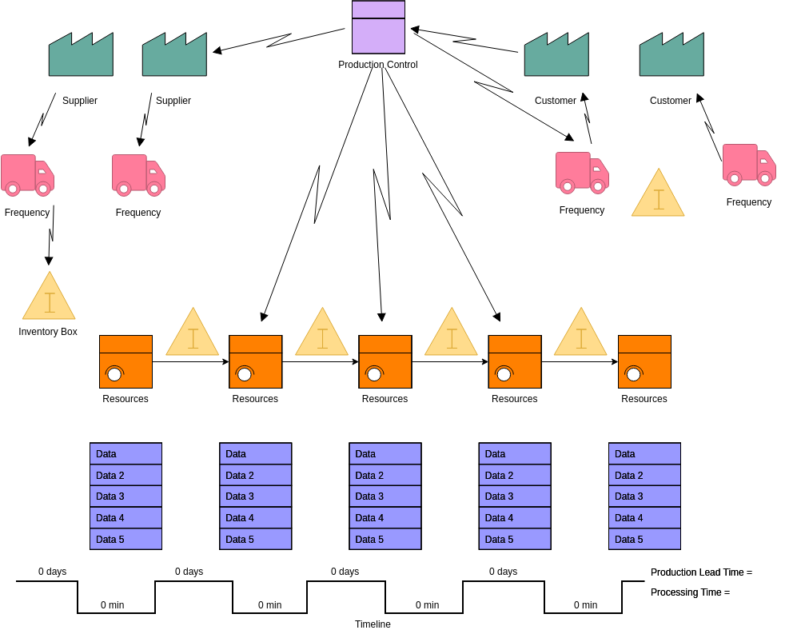
Mapeo Básico de Procesos
El mapa de procesos (Value Stream Mapping o VSM) es la radiografía del flujo del mineral y de la información. Permite visualizar de forma gráfica el recorrido completo desde que se planifica la mina hasta que sale el cátodo o concentrado. Al mapear el proceso, se registran variables clave como el tiempo de ciclo, la disponibilidad mecánica de los equipos, el tiempo de cambio de turno y las mermas de material. El mapa expone visualmente dónde el mineral se detiene y dónde se acumula la ineficiencia.

Slide 9
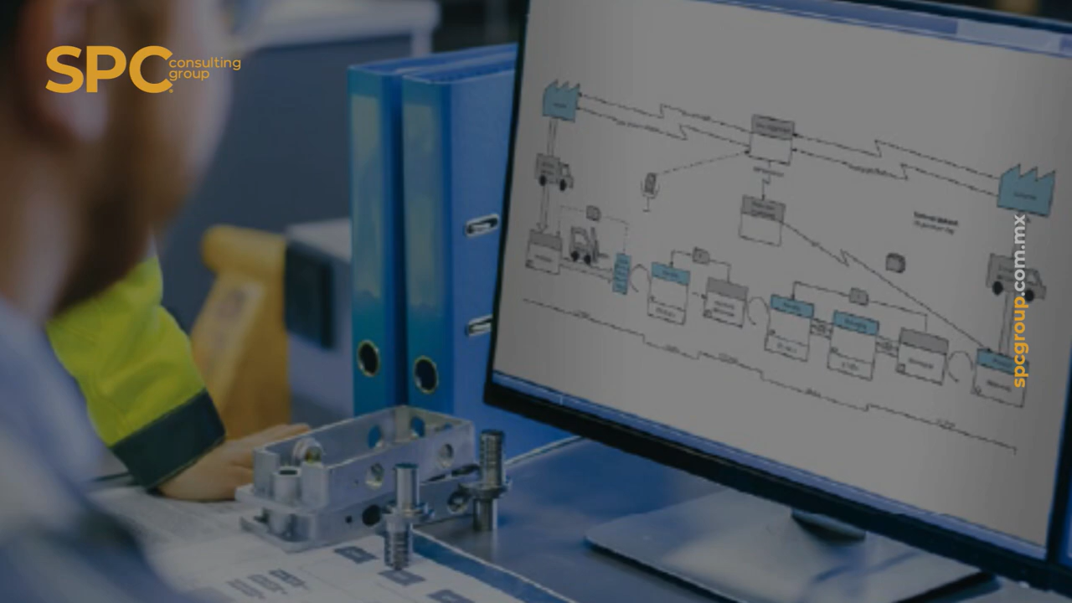

Slide 10
Observación del Trabajo Real (Gemba Walk)
Gemba es un término japonés que significa "el lugar real donde ocurren las cosas". En minería, el Gemba no es la oficina corporativa, ni la sala de reuniones de la gerencia en la faena; el Gemba es el frente de carguío a 4,000 metros de altura, el taller de soldadura o la sala de control de los espesadores de la planta.
El Gemba Walk (Caminata Gemba) consiste en que los líderes de la mina bajen a terreno a observar el trabajo tal como se ejecuta, conversando con los operadores con una actitud de respeto y curiosidad, haciendo preguntas clave: ¿Por qué el proceso se hace así? ¿Qué problemas tienen en el turno? Así se descubren las verdaderas desviaciones entre el procedimiento escrito en papel y la realidad operativa del terreno.

Slide 11
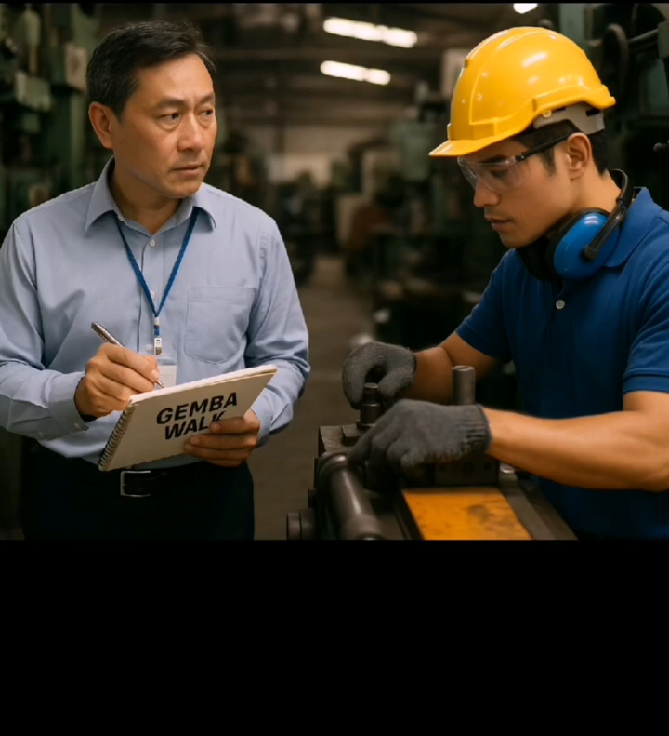

Slide 12
Impacto de los Desperdicios en Tiempo, Costos y Seguridad
Los desperdicios impactan de forma directa en el negocio a través de tres vectores:
Tiempo: Los tiempos de ciclo se alargan, reduciendo las toneladas por hora ($t/h$) movidas o procesadas.
Costos: Cada hora de ralentización o mal uso de activos quema combustible, desgasta componentes caros y diluye el margen operativo de la mina.
Seguridad: Este es el punto más crítico en minería. Un proceso con desperdicio es un proceso inherentemente inseguro. Cuando hay retrasos e ineficiencias, la gente se apresura, se improvisan herramientas o se saltan pasos del procedimiento para "recuperar el tiempo perdido", abriendo la puerta a incidentes graves o fatalidades. La eliminación de desperdicio genera predictibilidad, y la predictibilidad es la base de una operación segura.

Slide 13
La Identificación de Desperdicios y Análisis de Procesos representa el puente crítico entre la teoría conceptual de Lean Kaizen y la realidad física de la operación minera. En términos generales no se puede optimizar lo que no se sabe ver.
En una industria caracterizada por costos fijos elevados y activos de alto valor (como flotas de camiones, palas de extracción y plantas de concentrado), el verdadero margen de rentabilidad no siempre proviene de extraer más mineral, sino de eliminar sistemáticamente el desperdicio (muda) que sofoca el flujo de producción.

Slide 14
“"El tipo de residuo más peligroso es el que no reconocemos.”
Shigeo Shingo

Slide 15
Identificación de Desperdicios y Análisis de Procesos

Slide 16


